Slide 1






MONTESSOTI:
CÁCH ĐÓNG, MỞ KHUY ÁO

Slide 2

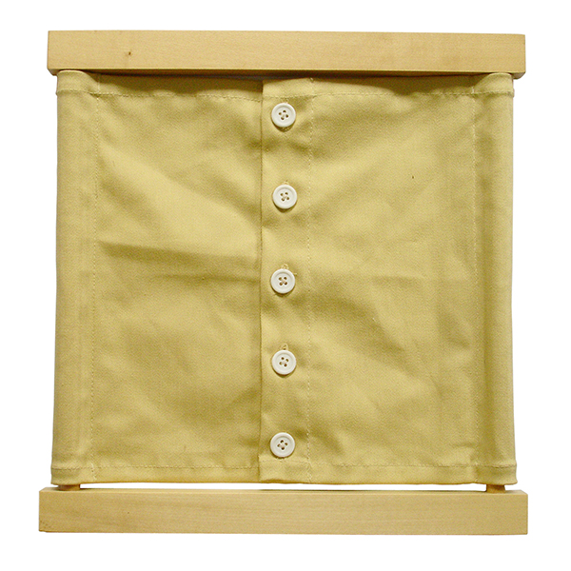
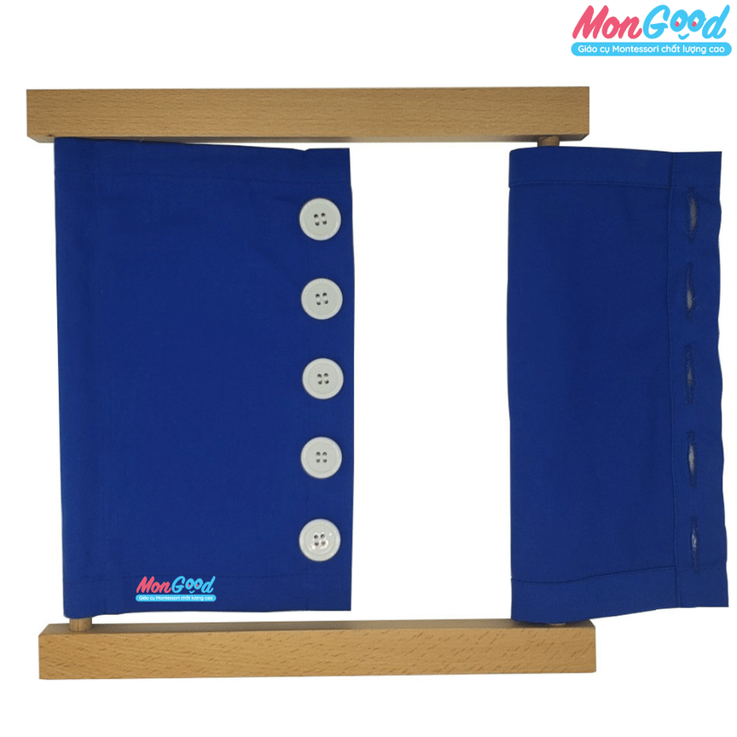

GIỚI THIỆU GIÁO CỤ
MỞ, CÀI KHUY ÁO

Slide 3

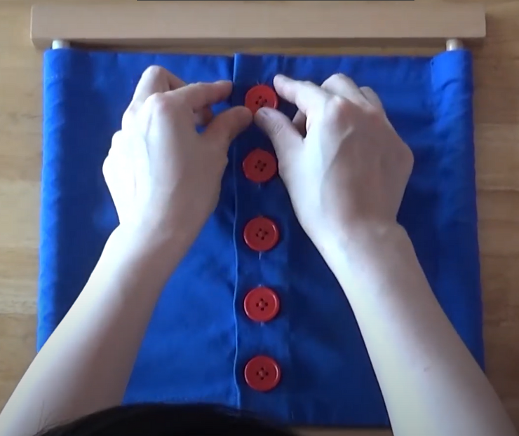
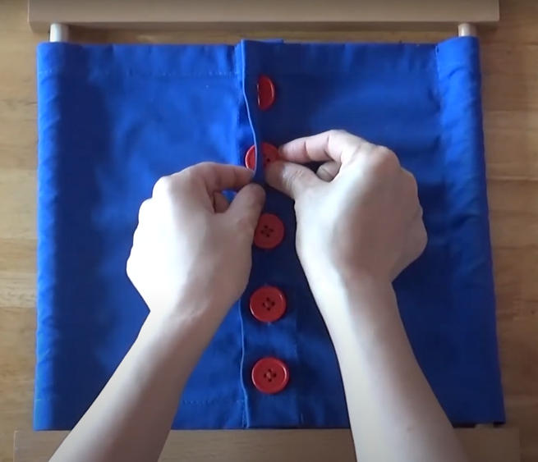
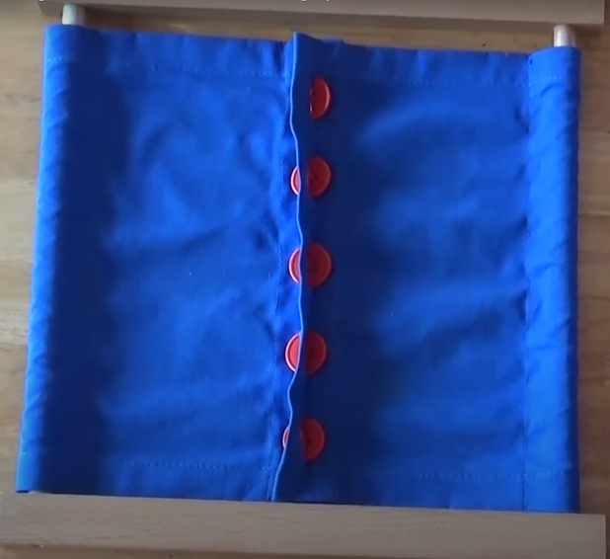
CÁCH MỞ KHUY ÁO
Bước 1: Tay trái giữ vạt áo, tay phải cầm khuy áo và kéo.
Bước 2: Sau đó tay trái cầm xuống khuy, tay phải cầm vạt áo mở ra
Cứ như thế cho đến hết cúc áo

Slide 4

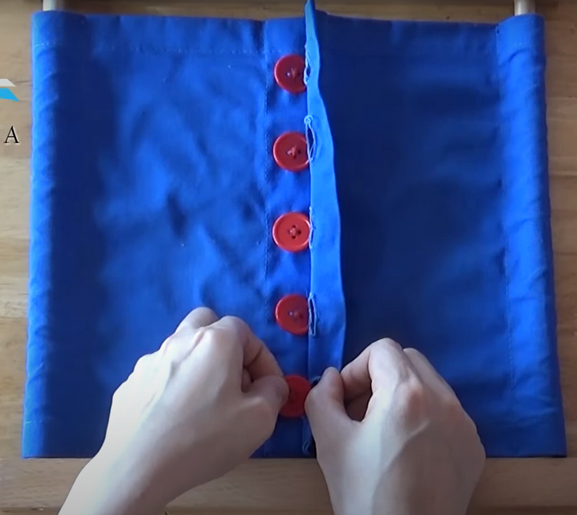
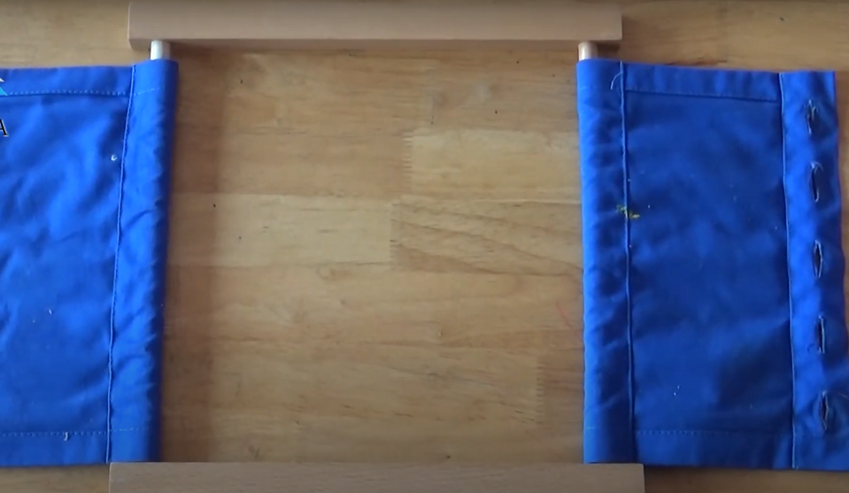
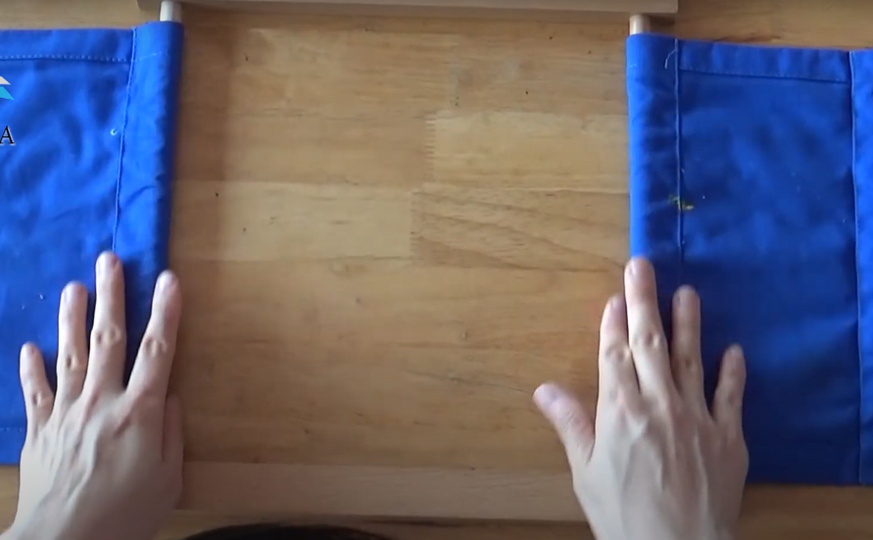

CÁCH MỞ KHUY ÁO
Bước 3: 2 tay mở vạt áo bên phải trước, rồi mở vạt áo bên trái sau
Bước 4: Dùng tay phải miết khung từ trên xuống dưới, từ trái sang phải

Slide 5
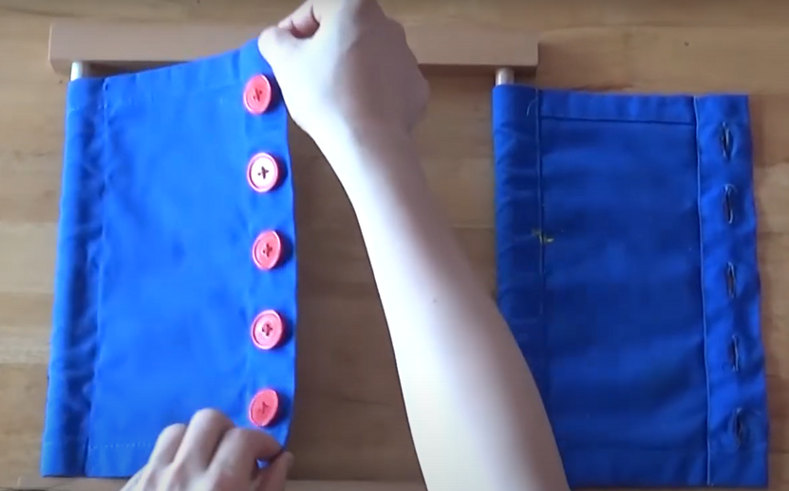
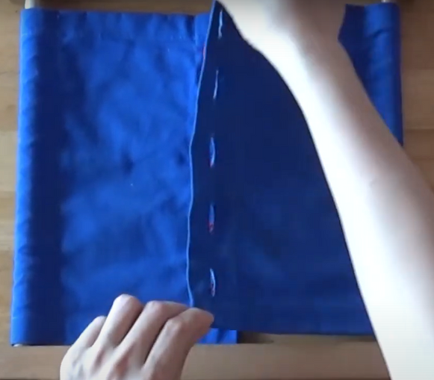
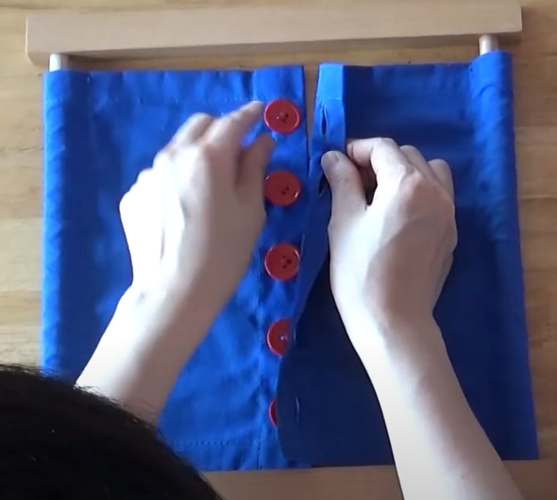

CÁCH ĐÓNG KHUY ÁO
Bước 1: Vạt có cúc đặt vào trước, vạt có khuyết vào sau
Đóng khuy áo, tay phải cầm vạt áo,tay trái chỉ vào cúc và khuyết

Slide 6
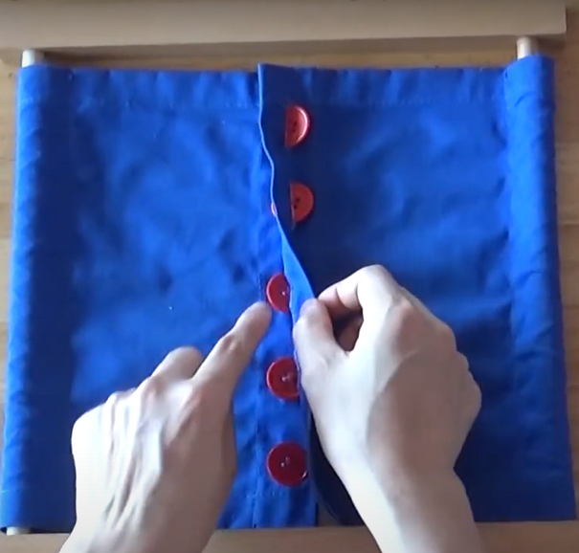
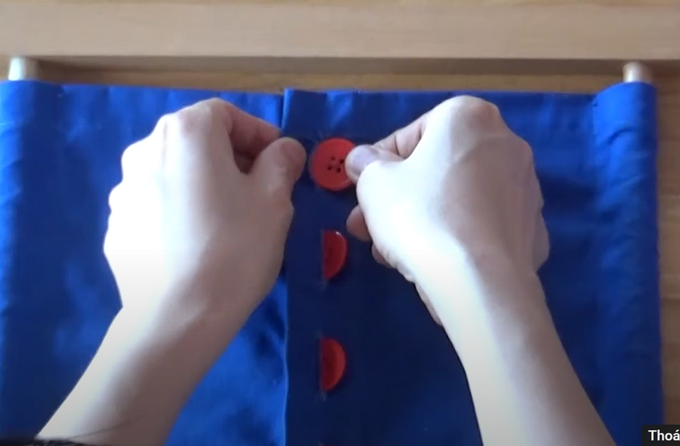
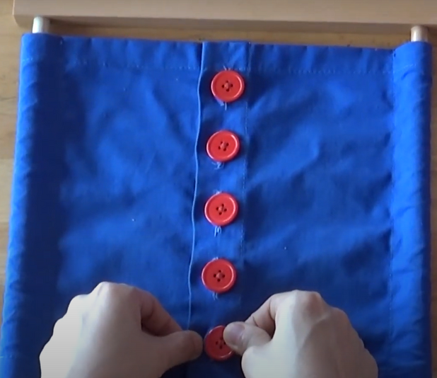

CÁCH ĐÓNG KHUY ÁO
Bước 2: Tay trái cầm khuy áo luồn vào khuyết, tay phải kéo khuy áo.
Cứ như vậy cho đến khi đóng hết cúc áo.

Slide 7





Hẹn gặp lại các bé ở các hoạt động tiếp theo!

